Slide 1
ОПЫТ ЛАБОРАТОРНОЙ ДИАГНОСТИКИ И ЛИКВИДАЦИИ БЕШЕНСТВА В УСЛОВИЯХ КРАСНОДАРСКОГО КРАЯ
Черных О.Ю.
доктор ветеринарных наук, профессор, директор ГБУ «Кропоткинская краевая ветеринарная лаборатория»

Slide 2
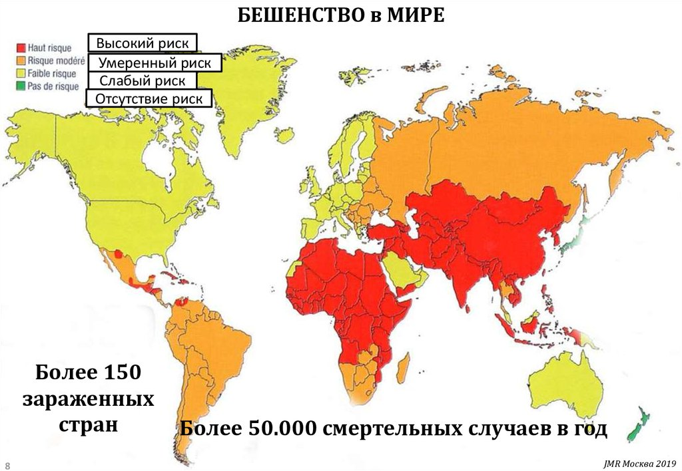
БЕШЕНСТВО входит в десятку смертельно опасных инфекций человека.
Эпизоотическая ситуация по бешенству в большинстве стран мира неблагополучна.
РИСКИ РАСПРОСТРАНЕНИЯ НА КОНТИНЕНТАХ СТРАНАХ МИРА РАЗНЫЕ

Slide 3
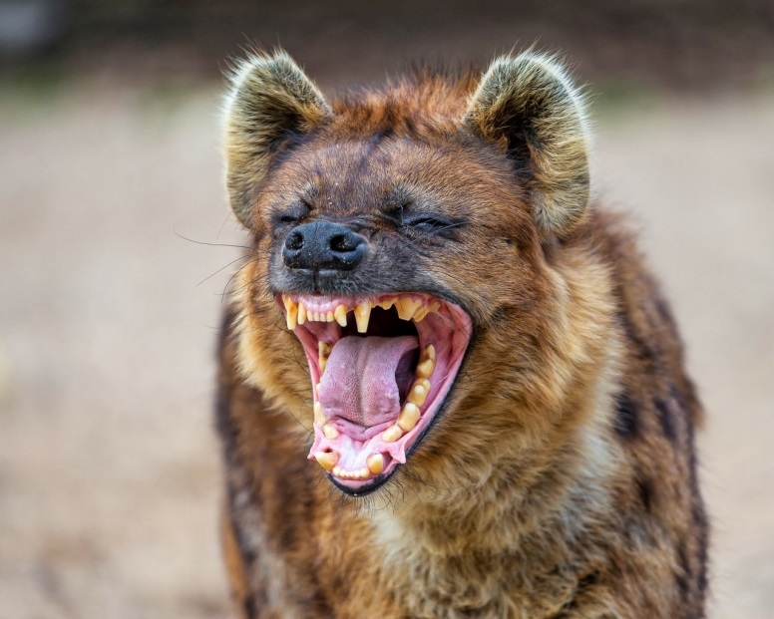
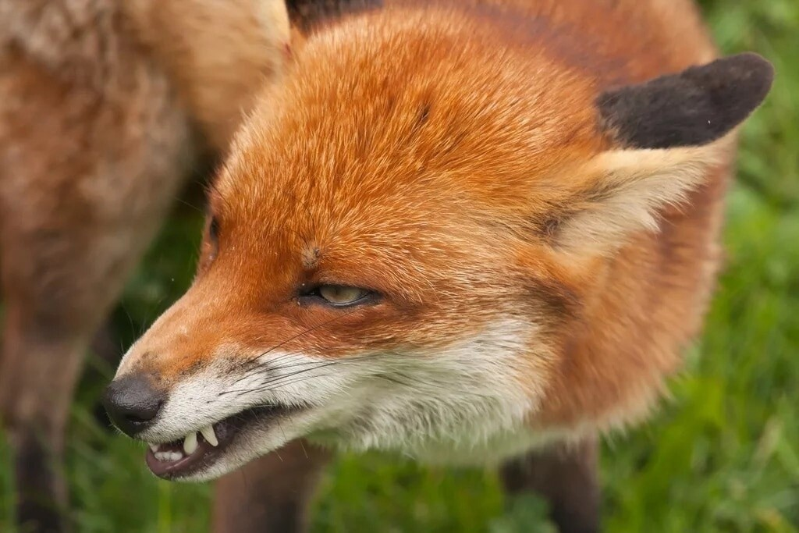
Бешенство – острая инфекционная болезнь теплокровных животных, характеризующаяся поражением центральной нервной системы, агрессивным поведением, слюнотечением и параличами.
Согласно данным ВОЗ, умирает ежегодно от этой особо опасной болезни порядка 55 тысяч человек.

Slide 4
В Краснодарском крае определена программа профилактики и ликвидации бешенства. Для ее успешного решения, перед специалистами Государственной ветеринарной службы, сотрудниками КубГАУ, КНИВИ стоит задача по постоянному наблюдению, изучению ниже указанных показателей, влияющих на возникновение и распространение очагов бешенства
1. Природно-климатические условия Краснодарского края;
2. Типы почв и плодородие почв;
3. Животный мир, видовое разнообразие дикой фауны;
4. Климатические изменения в Краснодарском крае;
5. Популяционный состав и ареал обитания возможных носителей рабической инфекции;
6. Эпизоотического процесс рабической инфекции в Краснодарском крае;
7. Сезонность бешенства в Краснодарском крае;
8. Удельная заболеваемость животных бешенством в Краснодарском крае;
9. Закономерности солнечной активности и эпизоотический процесс при бешенстве;
10. Численности лисиц и мышевидных грызунов;
11. Территориальную приуроченность и картографирование бешенства в Краснодарском крае;
12. Профилактические мероприятия при бешенстве у животных в Краснодарском крае
13. Антирабическую вакцинацию у животных;
14. Изучение биологических свойств и проведения секвенирования изолятов вируса бешенства выделенных в Краснодарском крае и др., включая ГИС технологии.
На основе полученных данных мы совершенствуем методы выделения рабического вируса и систему антирабических диагностических и профилактических мероприятий.

Slide 5
1. Природно-климатические условия Краснодарского края
Краснодарский край расположен на юго-западе Российской Федерации, занимает Кубано-Приазовскую низменность, имеет сухопутные границы с Ростовской областью с севера, Ставропольским краем на востоке, с Карачаево-Черкесской Республикой на юго-востоке, с Республикой Абхазия на юге, а также морскую границу с Республикой Крым на западе. В центре края находится Республика Адыгея. Южные берега края омываются Чёрным, а с запада Азовским морями. Река Кубань делит край на равнинную часть покрытую степями и часть, на которой преобладают леса, горы и скалы.

Slide 6
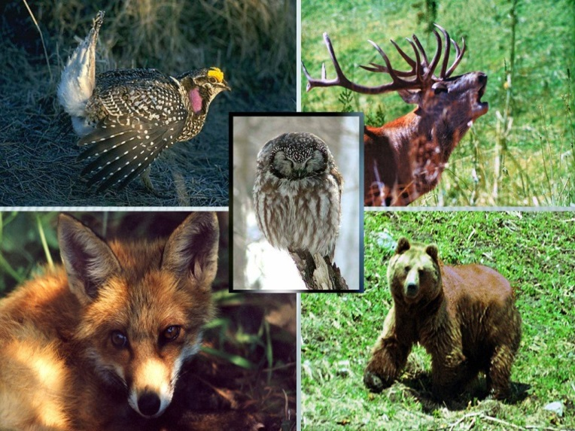
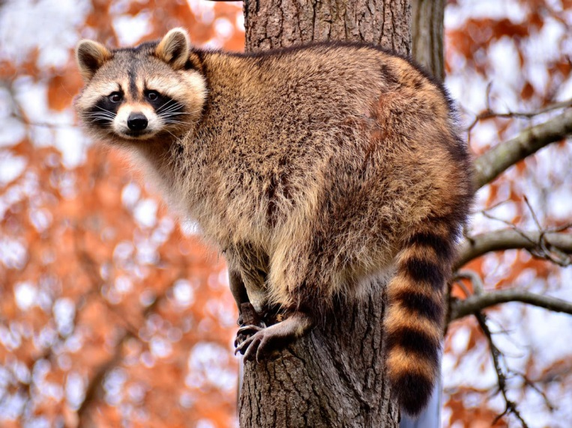
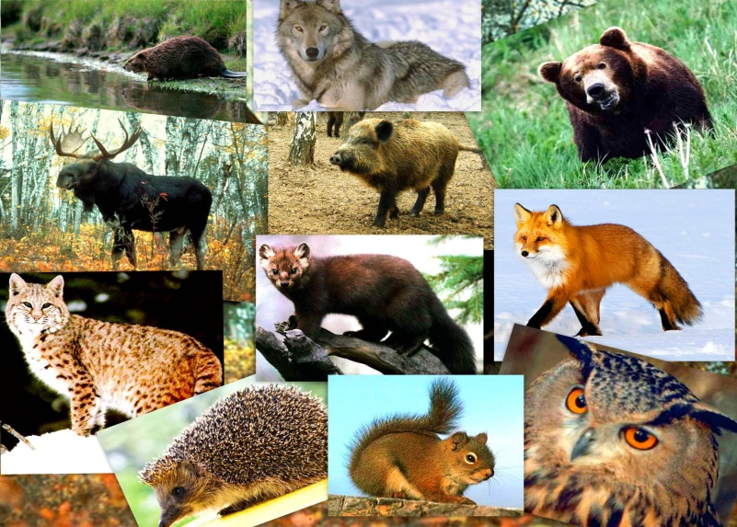
2. Животный мир, видовое разнообразие дикой фауны
Фауна края насчитывает более ста видов теплокровных, 37 видов пресмыкающихся и земноводных, более трехсот видов птиц и около ста видов рыб. В лесах края обитают крупные хищники, такие как медведь, много лис, волков, кабанов, барсуков, енотов. На территории Сочинского национального парка восстанавливают популяцию переднеазиатского леопарда. В степях преобладают зайцы, лисы, шакалы и различные виды мышевидных грызунов. Большое количество гусей, уток, куликов, а также перелётных птиц. Также встречаются степные гадюки и ужи. Все представители животного мира Краснодарского края, за исключением холоднокровных, восприимчивы к бешенству.
3. Климатические изменения в Краснодарском крае
Однако нельзя не замечать, что в последние годы среднемесячные температуры растут, а снег зимой на большей части региона становится редкостью. Что также закономерно влияет на численность мышевидных грызунов – кормовая база лисиц.
Все другие вышеперечисленные показатели влияют на рабическую инфекцию

Slide 7
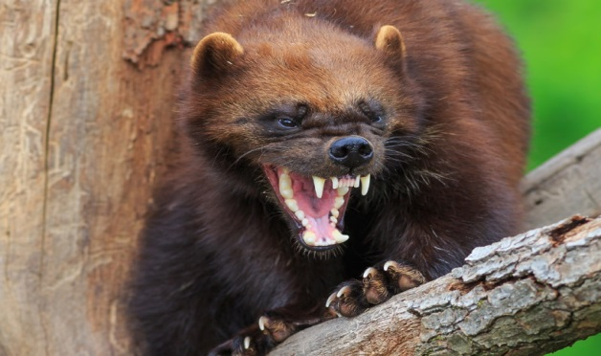
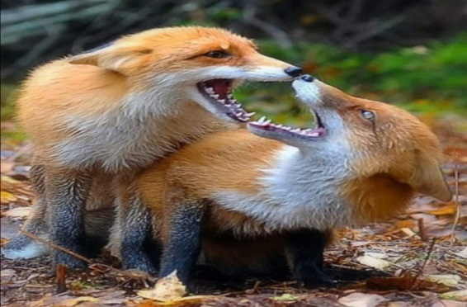
За исследуемый период отмечались единичные случаи рабической инфекции у ондатры, осла, енота, енотовидной собаки, куницы, хорька и шакала. В Краснодарском крае из обширного круга теплокровных животных, вошедших и участвующих в эпизоотическом процессе при рабической инфекции собаки, кошки, лисицы занимают главную роль и в распространении инфекции, на долю которых среди заболевших животных за указанный период приходится 78,6 %. От общего количества зарегистрированных случаев на лисиц приходится 15,5 %, что свидетельствует о природно-очаговости заболевания.
Одновременно у лисицы имеются связи с другими животными, а именно общая кормовая база и всеядность, а также лисы могут нападать и использовать норы, которые были вырыты другими видами животных (сурки, барсуки и др.). Здоровые животные вовлекаются в рабический эпизоотический процесс (ондатры, еноты, енотовидные собаки, куницы, хорьки, шакалы и др.). Данные животные могут представлять потенциальную опасность наряду с лисицами в передаче возбудителя рабической инфекции человеку, продуктивным (сельскохозяйственным), домашним (собаки и кошки) и другим животным.

Slide 8
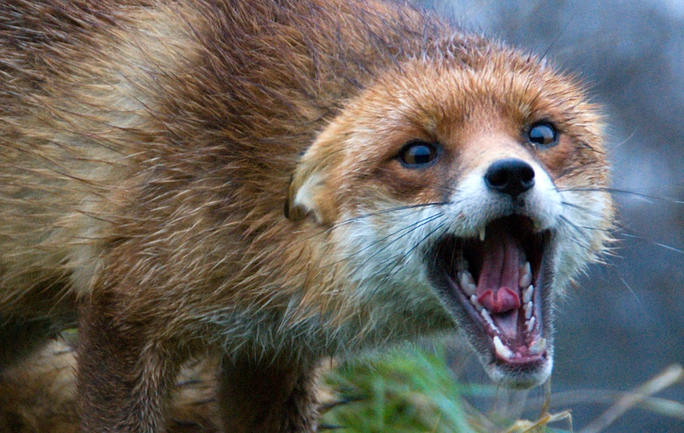
Источник и передача возбудителя
Источником возбудителя являются больные и находящиеся в инкубационном периоде болезни восприимчивые животные. Факторами передачи возбудителя являются слюна больных восприимчивых животных, трупы павших от бешенства восприимчивых животных, материально-технические средства и объекты внешней среды, контаминированные возбудителем. Для бешенства путь передачи укус - акт, определяющий механизм передачи вируса среди животных.
Лисы. Повышенная возбудимость и агрессия лис в начальный период, способствует широкому распространению рабической инфекции в популяции самих лисиц. Лисы ведут себя очень агрессивно и при любом раздражающем факторе их агрессия усиливается. Как правило, это может наблюдаться в период клиники, во второй ее половине. Лисы ничего не боятся, приступы их агрессии усилены, могут бросаться на автомашины, трактора, мотоциклы и т.п. Этот период может продолжаться до наступления парезов и параличей. Поведение лисиц с рабической инфекцией характеризуется отсутствием боязливости к человеку: они могут появляться днем на дорогах и улицах, даже проникать в дома, бродить в окружении домашних животных. Без каких-либо видимых провоцирующих обстоятельств больные лисицы могут набрасываться на сельскохозяйственных животных, собак и людей, приводя в конечном итоге к летальному исходу.

Slide 9
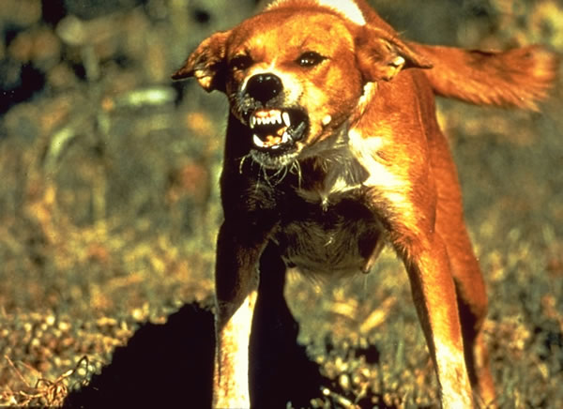
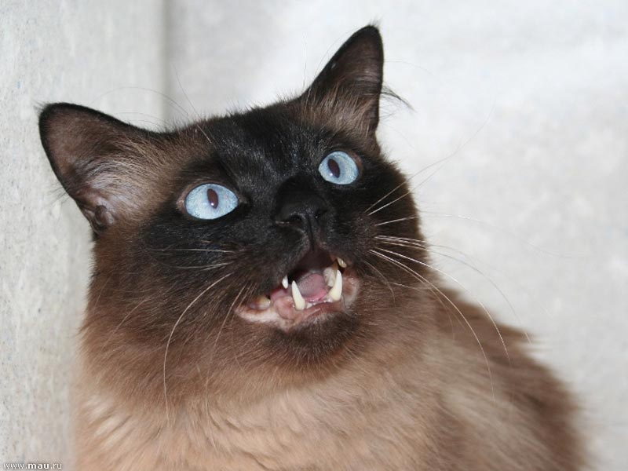
Источник и передача возбудителя
В период возбуждения бешеная собака убегает из дома, пробегая за день до 50 км. По пути она молча нападает на людей и животных, в том числе хищных. Для крупных собак характерны укусы наподобие волчьих.
Кошки склонны к бродяжничеству, постоянно охотятся в садах, парках, уходят в лес или поле, удаляясь от дома на 10-15 км. При этом всегда возможны контакты с лисицами, тем более, что у этих животных есть общий интерес – мышевидные грызуны.
Первые признаки заболевания возникают внезапно. Мяуканье становится хриплым, глухим, взгляд (очень характерно) испуганным, осторожным. Кошка отказывается от корма, избегает своих хозяев. На следующий день кошка становится агрессивной, со злостью она нападает на человека и животных.
Характерным для укусов больной кошки является спазм жевательных мышц, в результате чего после укуса такую кошку крайне тяжело оторвать от раны. Хотя раны, наносимые кошкой имеют точечный характер, они обычно глубоки, края раны смыкаются и их обработка не дает результатов.

Slide 10
В Краснодарском крае кроме лисиц распространителями рабической инфекции являются безнадзорные бродячие собаки и кошки, доля которых составляет 63,1 % от общего количества зарегистрированных случаев рабической инфекции, это связано также и с туристической зоной, куда входит край. Отдыхающие берут с собой собак, кошек, которые могут убежать от своих владельцев, либо владельцы их оставляют на улице. Кроме того дачники на своих садовых участках в осенне-зимний период нередко оставляют без присмотра своих домашних животных, которые голодая сбиваются в стаи и дичают.
На долю сельскохозяйственных животных – тупик при рабической инфекции, приходится 8,3 % от общего количества зараженных животных.

Slide 11
Количество исследований на бешенство патологического материала, за 2020-2022 гг. в ГБУ КК «Кропоткинская краевая ветеринарная лаборатория»
Исследования патологического материала | годы |  |  |  |  | Общее количество исследований за 2020-2022 гг.
 | 2020 | 2021 | % к предыдущему году | 2022 | % к предыдущему году
МФА (метод флуоресцирующих антител) | 462 | 673 | +31,3 | 751 | +10,4 | 1886
ИФА(иммуно-ферментный анализ) | 462 | 673 | +31,3 | 751 | +10,4 | 1886
биопроба | 453 | 664 | +31,8 | 751 | +11,6 | 1868
всего | 1377 | 2010 | +31,5 | 2253 | +10,8 | 5640
В настоящее время исследования на бешенство проводятся методами МФА, ИФА, включая постановку биопробы на белых мышах и определение тетрациклина – маркера поедаемости вакцины.
Освоен метод ПЦР диагностики.

Slide 12
Эпизоотическая ситуация по бешенству в Краснодарском крае за 2008 - 2022 гг.
Год | Количество заболевших бешенством животных, разных видов |  |  |  |  |  |  |  |  |  |  |  |  |  |  |  | Всего случаев бешенства
 | собаки | кошки | крупный рогатый скот | лисы | крысы | ондатры | ослы | козы | еноты | енотовидные собаки | куницы | хорьки | хомяк | шакалы | барсук | кролик
2008 | 20 | 5 | 1 | 3 |  |  |  |  |  |  |  |  |  |  |  |  | 29
2009 | 17 | 2 | 1 | 2 |  |  |  |  |  |  |  |  |  |  |  |  | 22
2010 | 6 | 4 | 2 | 1 |  |  |  |  |  |  |  |  |  |  |  |  | 13
2011 | 3 | 2 | 1 | 2 | 1 | 1 |  |  |  |  |  |  |  |  |  |  | 10
2012 | 2 | 1 |  | 1 | 1 |  | 1 |  |  |  |  |  |  |  |  |  | 6
2013 | 4 | 2 | 3 | 4 |  |  |  | 2 |  |  |  |  |  |  |  |  | 15
2014 | 5 | 7 |  | 1 |  |  |  |  |  |  |  |  |  |  |  |  | 13
2015 | 1 | 4 | 1 | 1 |  |  |  |  | 1 | 1 | 1 |  |  |  |  |  | 10
2016 |  | 2 |  | 2 |  |  |  |  |  |  |  |  |  |  |  |  | 4
2017 |  |  |  | 1 |  |  |  |  |  |  |  | 1 |  |  |  |  | 2
2018 | 7 | 2 |  |  |  |  |  |  |  |  |  |  |  |  |  |  | 9
2019 | 1 |  |  |  |  |  |  |  |  |  |  |  |  | 1 |  |  | 2
2020 | 4 | 3 | 1 |  |  |  |  |  |  |  |  |  |  |  | 1 |  | 9
2021 | 2 | 2 | 1 | 2 |  |  |  |  |  |  |  |  | 1 |  |  | 1 | 9
2022 |  | 1 |  |  |  |  |  |  |  |  |  |  |  |  |  |  | 1
Итого | 72 | 37 | 11 | 20 | 2 | 1 | 1 | 2 | 1 | 1 | 1 | 1 | 1 | 1 | 1 | 1 | 154

Slide 13
Распределение заболеваемости животных рабической инфекцией на территории Краснодарского края за период с 2008 по 2022 годы показало, что болезнь была диагностирована у 13 видов животных. Собаки имели наибольшее количество – 72 случаев, кошки – 37, лисы – 20, КРС – 11 и тд.
40,00%
35,00%
30,00%
25,00%
20,00%
15,00%
10,00%
5,00%
0,00%
собаки
кошки
крупный
рогатый скот
лисы
другие виды
животных
Относительная удельная заболеваемость животных рабической инфекцией разных видов, за период 2008-2022 гг.

Slide 14
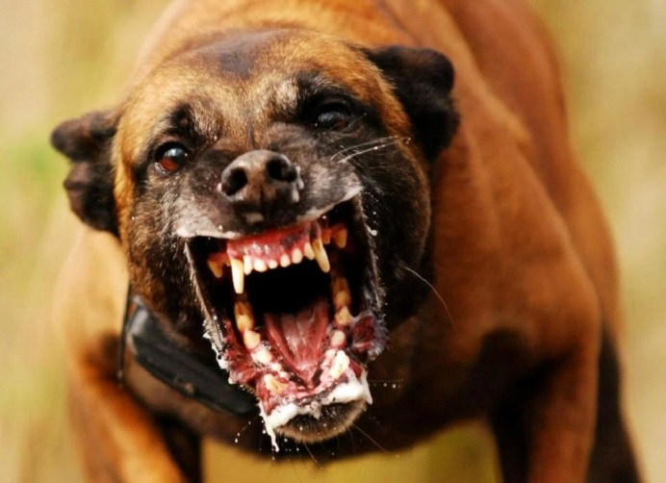
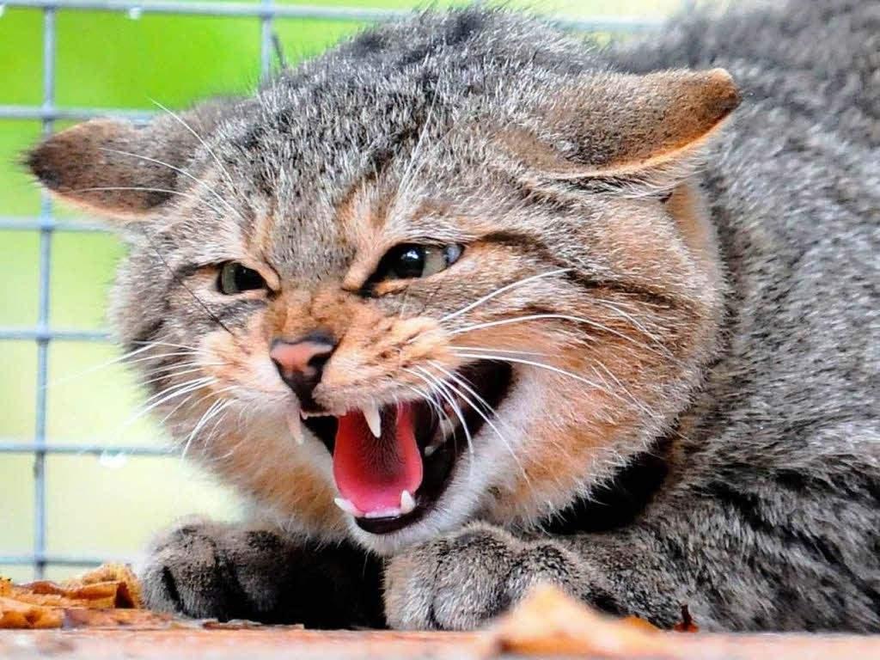
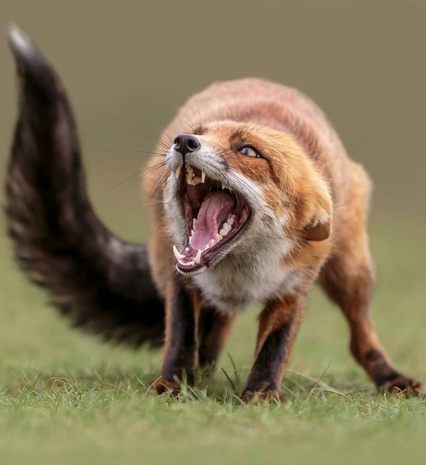
Установлена относительная удельная заболеваемость разных видов животных при рабической инфекции. В Краснодарском крае переносчиком вируса бешенства являются дикие и домашние животные (лисицы, собаки, кошки), относительная доля которых от общего числа животных с рабической инфекцией за исследуемый период составляет 78,6 %. Доля лисиц, от общего количества зарегистрированных случаев, составляет 15,5 %, что свидетельствует о природно-очаговости заболевания.
Знание удельной заболеваемости животных бешенством
является важным аспектом при разработке и проведении комплекса противоэпизоотических мероприятий.

Slide 15
СЕЗОННЫЕ ОСОБЕННОСТИ
Заболевание животных бешенством в Краснодарском крае регистрируется ежегодно. Резервуар рабической инфекции имеет свой биологический цикл и свою активность, который взаимосвязан с особенностями ареала обитания диких плотоядных, что и обуславливает проявления заболеваемости животных бешенством среди животных по сезонам года.
Регистрация бешенства у животных в Краснодарском крае имеет сезонные особенности. По сезонам года относительное число случаев рабической инфекции у животных превалирует весной – 31 %, зимой – 23,8 %, летом – 23,8 %. На осень пришлось – 21,4 % .
35,00%
30,00%
25,00%
20,00%
15,00%
10,00%
5,00%
0,00%
зима
весна
лето
осень
Времена года и рабическая инфекция на территории Краснодарского края за период 2008-2022 гг.

Slide 16
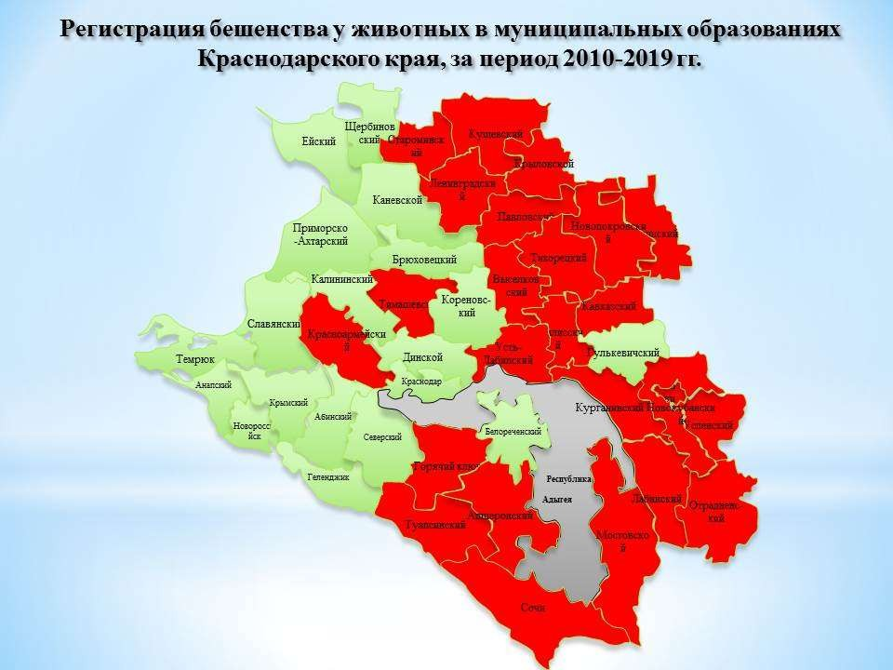
Карта регистрации бешенства в Краснодарском крае

Slide 17
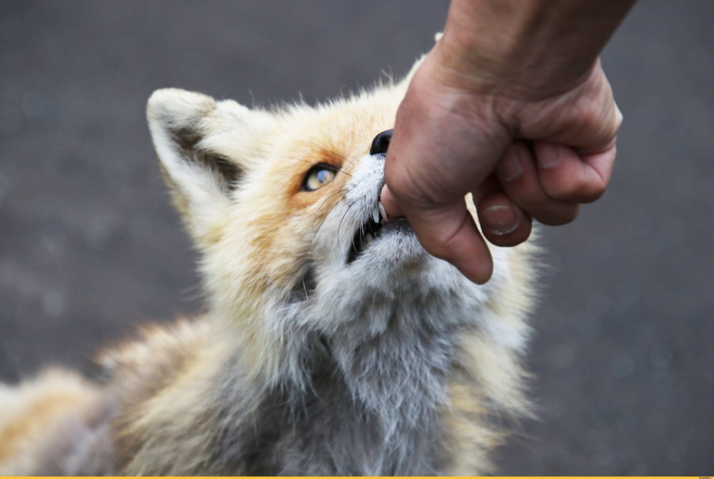
Как видно из рисунка, бешенство зарегистрировано на территории 22 из 37 муниципальных районов Краснодарского края и в 3 из 7- ми муниципальных образований городского типа. Максимальное количество регистрации случаев бешенства у животных установлено в Отрадненском и Успенском муниципальных районах, по 9 случаев. За десятилетний период наибольшее количество случаев бешенства у животных отмечено в г. Сочи. Благополучными по заболеванию бешенством животных за исследуемый период были 15 муниципальных районов и 4 муниципальных образования городского типа из 7.
Территориальную приуроченность возникновения бешенства в муниципальных образованиях Краснодарского края определили по степени напряженности, используя лишь муниципальные образования, где было установлено бешенство животных.

Slide 18
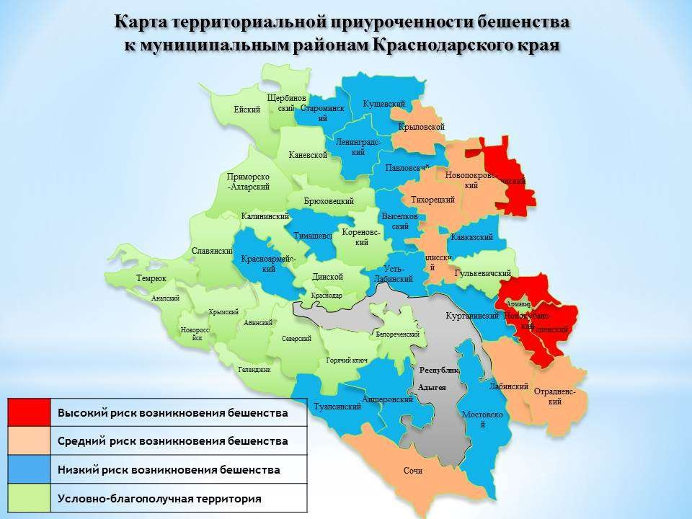
Относительное количество случаев бешенства животных от 4,1 и более случаев бешенства на 1000 км², за исследуемый период приходилось на следующие муниципальные районы: Успенский, Белоглинский, Новокубанский (районы – IV группы с высоким риском возникновения бешенства). Аналогично произвели разделение районов на 3 условные группы, где в первой группе муниципальных районов случаев бешенства не установлено (условно-благополучная территория), 2-я группа (низкий риск возникновения бешенства), где относительное количество случаев бешенства животных от 0,1 до 2 на 1000 км², и 3-я группа от 2,1 до 4 (средний риск возникновения бешенства).

Slide 19
За период 2008-2022 гг. в Краснодарском крае положительный результат на бешенство, смертельно опасного заболевания, был получен в 154 случаях. В последние годы 2020-2022 гг. эпизоотическая ситуация продолжает меняться. Эпизоотический процесс рабической инфекции в Краснодарском крае в 2008-2022 гг. характеризуется цикличностью.
Число случаев у животных рабической инфекции, в Краснодарском крае, за период 2008-2022 гг.

Slide 20
Абсолютное количество случаев рабической инфекции у разных видов животных, в Краснодарском крае, за период 2008-2022 гг.
Абсолютное количество случаев рабической инфекции у разных видов животных, в Краснодарском крае, за период 2008-2022 гг.

Slide 21
Специфическая профилактика рабической инфекции в Краснодарском крае, за период 2021-2023 (8 мес.)гг. осуществлялась в отношении плотоядных, диких и продуктивных животных.
Общее количество доз против рабической инфекции в Краснодарском крае,
за период 2021-2023 (8 мес.)гг.

Slide 22
Профилактика рабической инфекции в Краснодарском крае, за период 2021-2023 (8 мес.)гг. в разрезе плотоядных, диких и продуктивных животных по годам.
Вакцинопрофилактика рабической инфекции в Краснодарском крае,
за период 2021-2023 (8 мес.)гг. разрезе плотоядных, диких и продуктивных животных по годам

Slide 23
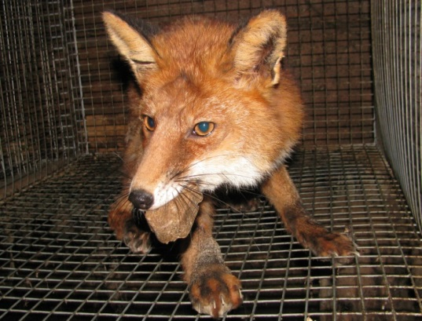
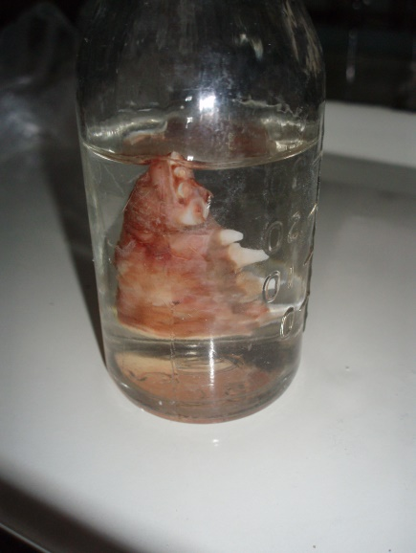
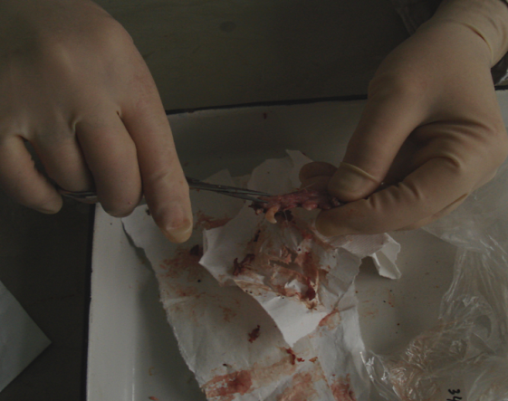
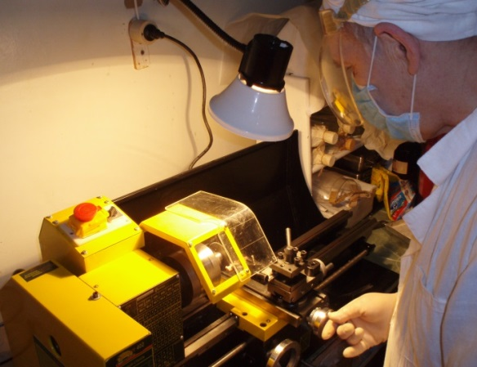
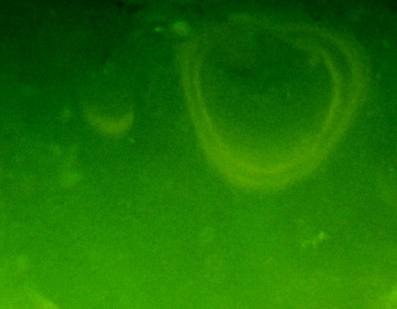
Оральная вакцинация и определение содержания тетрациклина
Специфическая профилактика бешенства в крае – наиважнейший элемент сохранения жизни людей и животных. Используются вакцины для:
- продуктивных животных – вакцина антирабическая из штамма «Щелково-51» инактивированная жидкая культуральная «Рабиков»;
- непродуктивных животных – вакцина антирабическая инактивированная сухая культур. из шт. «Щелково-51» для собак и кошек «Рабикан»;
- диких животных – вакцина против бешенства диких плотоядных животных живая «Рабистав».
Определение тетрациклина – выполнение метода
Дезинфекция
(раствор спирта 70%)
Удаление мягких тканей
Подготовка срезов
Контроль поедаемости приманок.
Пробы срезов нижней челюсти

Slide 24
Исследование на поедаемость оральной живой вакцины против бешенства диких плотоядных животных «Рабистав»

Slide 25
Как результат совместной работы науки и практики, выпущенная монография в объеме 667 страниц

Slide 26
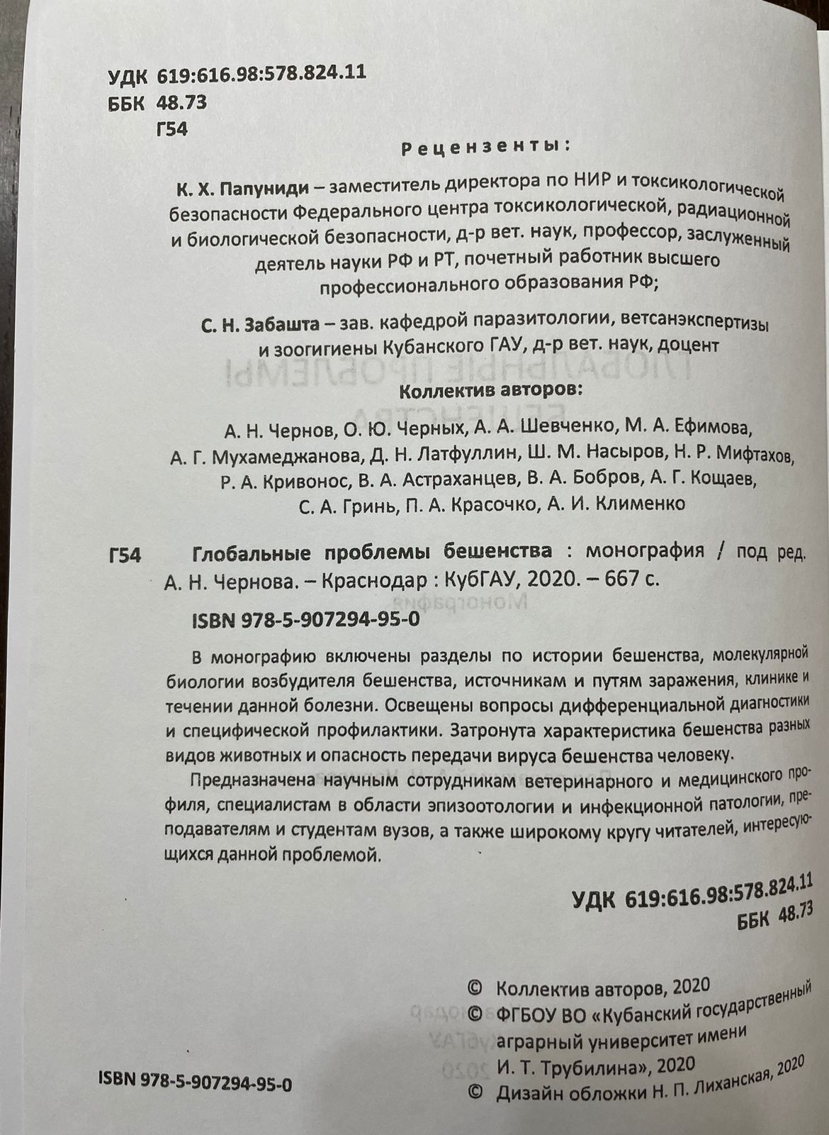

Slide 27
Выпущено практическое руководство по лабораторной диагностике и профилактике бешенства животных

Slide 28
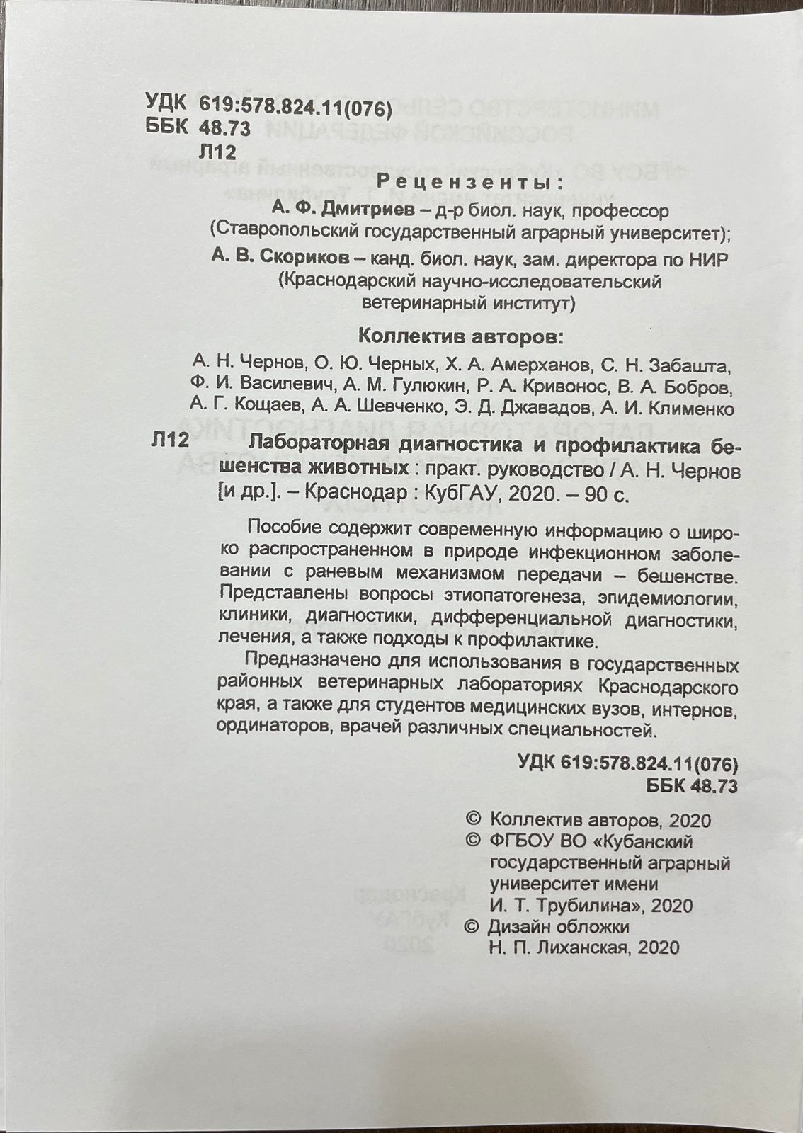
Следует отметить, что Государственная ветеринарная служба Краснодарского края совместно с образовательными и научными учреждения края проводит целенаправленную системную научно-практическую работу.
Только на основе комплексного системного научного анализа можно эффективно бороться с бешенством!

Slide 29
Благодарю за внимание!

